Slide 1
Особенности осенней обработки почвы
Выполнила учитель
Колычева Е.А.
МБОУ СОШ п. Южный
Багратионовский район
Калининградская область

Slide 2
Удобрения
Органические
Навоз
Торф
Минеральные
Фосфорные
Калийные
Куринный помет
Компост
Азотные

Slide 3
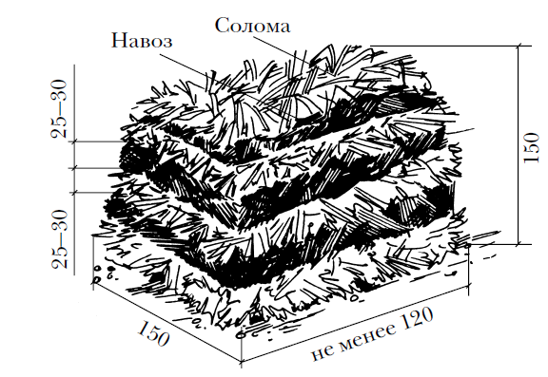
Компост Смесь растительных остатков, торфа, навоза, почвы
Компостная куча

Slide 4
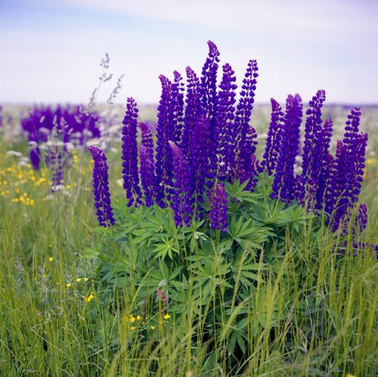
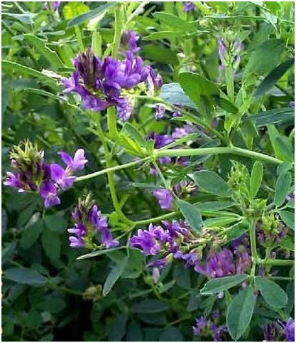
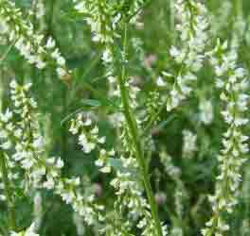
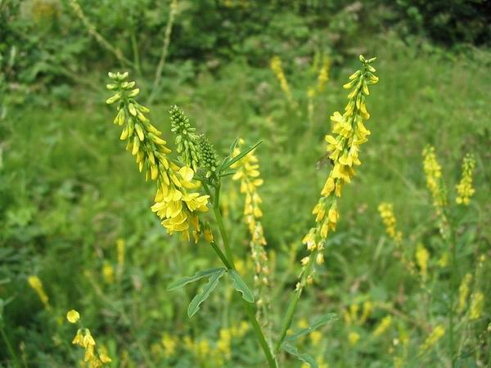
Зеленые удобрения
Для обогащения почвы элементами питания растений на некоторых полях специально высеивают растения, которые затем запахивают (зеленые удобрения)
Люпин | Люцерна | Донник белый | Донник желтый

Slide 5
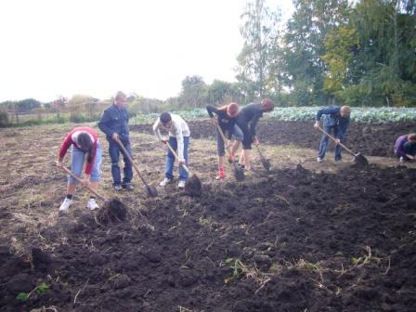
Осенние работы на учебно-опытном участке
На учебно-опытном участке почву обрабатывают вручную лопатами, рыхлителями, вилами, ручными культиваторами и другими орудиями. Сначала с делянок убирают все растительные остатки, затем вносят удобрения.

Slide 6
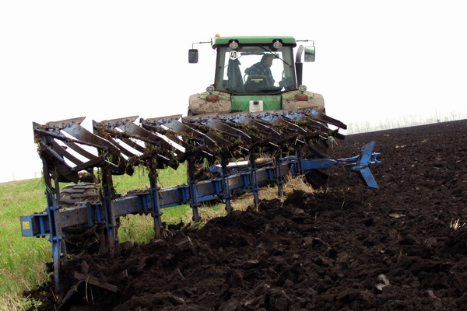
Осенние работы в поле
Перед глубокой вспашкой на поверхности поля разбрасывают органические, а иногда и минеральные удобрения. Эту работу выполняют специальные машины.
Осеннюю вспашку почвы называют зяблевой, так как проводят ее под зимние морозы

Slide 7
Нормы внесения удобрений в почву
Норма удобрений
Выращиваемые культуры
Состав почвы
Как недостаточное, так и избыточное внесение удобрений отрицательно влияет на рост и развитие растений.
Недостаток – плохой урожай
Избыток – плохое качество урожая

Slide 8
Примерные нормы внесения органических удобрений
Культура | Органические удобрения, кг/м³
 | Навоз | Компост
Морковь | - | 4
Свекла | 4-5 | 4
Редис | 3-4 | 3-4
Репа | - | -
Петрушка | - | 4
Лук | 4 | 5
Чеснок | 6 | 7
Огурец | 15 | 15
Горох | 4 | 4
Тюльпан | - | 4
Календула | 3 | 4

Slide 9
Значение осенней обработки почвы
Цель | Результат
Создать глубокий рыхлый слой почвы | В рыхлый слой почвы лучше проникают вода и воздух, почва лучше прогревается
Заделать в почву удобрения, остатки растений | Почва обогащается питательными веществами
Заделать на глубину семена сорняков, вынести на поверхность корни сорняков | Уменьшается количество сорняков, так как многие семена с большой глубины не прорастут весной, а корни сорняков на поверхности почвы погибнут от морозов и иссушения
Вынести на поверхность спрятавшихся на зиму в почву насекомых-вредителей, и заделать на глубину тех, которые зимуют на почвы | Уменьшается количество насекомых-вредителей
Создать бугры, неровности на поверхности поля | Зимой на полях задерживается снег и от этого увеличивается запас влаги в почве

Slide 10
Что такое почва?
Какие вы знаете органические и минеральные удобрения? Почему их вносят в почву?
Почему нужно соблюдать нормы внесения удобрений?
В чем заключается осенняя обработка почвы? Каково ее значение?

Slide 11
Домашняя лаборатория «Юный натуралист»
Проведи наблюдения за осенней обработкой почвы на приусадебном участке, городе, даче.

Slide 12
Источники информации
http://berrylib.ru/ - Библиотека по садоводству
http://articles.agronationale.ru - Удобрения и агрохимия

